Slide 1
MongoDB
https://realpython.com/introduction-to-mongodb-and-python/

Slide 2
NoSQL
非關聯式資料庫（NoSQL）的意思是「Not Only SQL」，指的是不限定為關聯式資料庫的資料庫管理系統，以混用關聯式資料庫和非關聯式資料庫來達到最佳的儲存效果。
NoSQL資料庫沒有Schema架構，也就是所謂的Schema-Free，可自由定義資料文件（Document）的結構及自由新增欄位。
非關聯式資料庫不需事先定義資料的Schema及資料之間的關聯，對於資料格式不確定，希望保留未來可以彈性調整的空間，且資料之間沒有複雜的關聯，較著重在快速讀取資料與可用性，則可考慮選擇使用非關聯式資料庫，例如：MongoDB。
You can store virtually any kind of data, be it structured, partially structured, or even polymorphic.

Slide 3
MongoDB特色
MongoDB使用的是文件導向的儲存概念，是一種靈活、易於擴展、高效能的NoSQL資料庫，它提供了可以跟SQL相比的Query Language（查詢語言），同時也是Open Source的NoSQL DB，本身用C++語言撰寫而成，在許多場景下可用於替代傳統的關聯式資料庫儲存方式。MongoDB的特點主要有以下5大項：
高效能處理大數據：MongoDB可以處理T級量的資料庫，可將眾多資料庫串聯後，交給大數據，例如：Cloudera等去分析。
提供高可用性架構：MongoDB的複製工具（稱為副本集）有自動故障轉移功能，提供資料的高可用性（High Availability）。
無限制的水平擴充：藉由資料分片（Sharding）功能來達到水平式擴充，提高MongoDB的儲存空間與效能。
新增欄位自由靈活：MongoDB擁有非常彈性的Schema，不需事先創建表格，數據可直接寫入並自由添加欄位。
查詢語言功能強大：MongoDB支援豐富的查詢語言以支援讀寫操作（CRUD），並支持聚合(aggregate)和其它現代用例，例如地理搜索、圖形搜索、文本搜索。

Slide 4
適用場景
適用
網站登入/出
快取
大型檔案的儲存
需擴充
事件紀錄
不適用
高交易需求的系統(銀行/會計系統)

Slide 5
MongoDB 名詞對照
MongoDB | RDBMS
Database | Database
Collection | Table
Document | Row
Field | Column
_id | Primary Key
Embedding and linking | Join
Aggregation | Group By

Slide 6
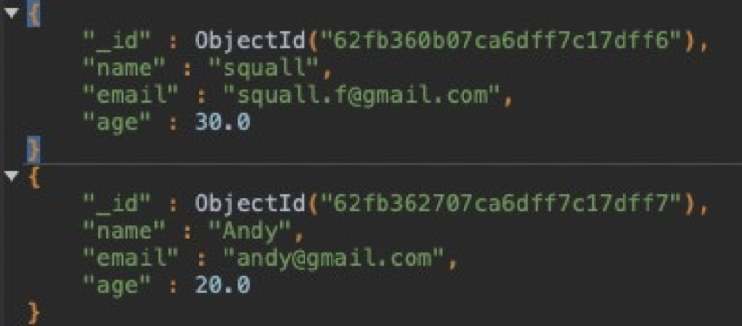
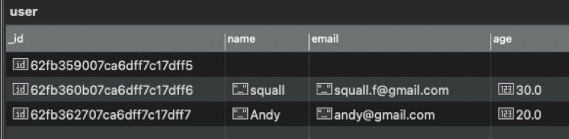
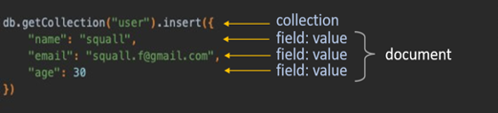
MongoDB 結構

Slide 7
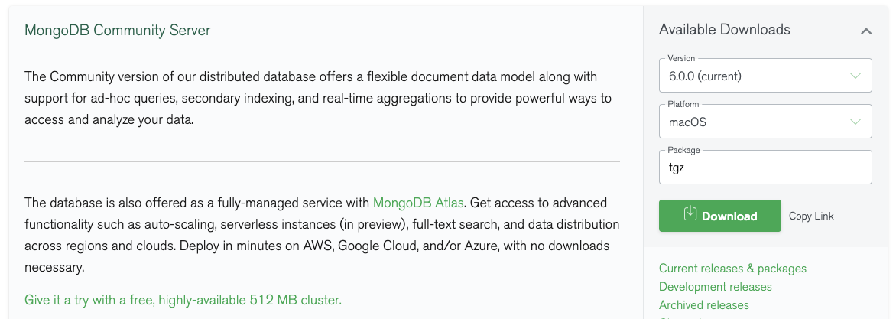
MongoDB 下載
下載 MongoDB (community) 選擇Platform及Version
https://www.mongodb.com/try/download/community

Slide 8
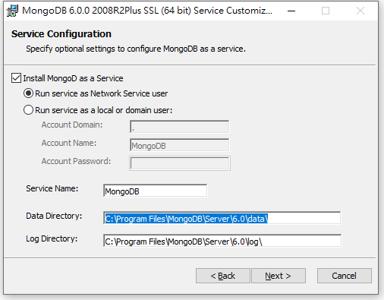
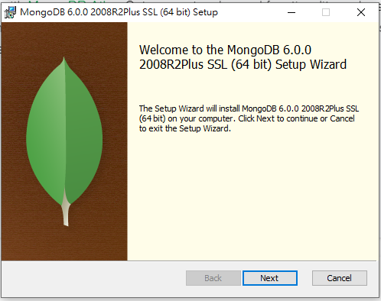
安裝與設定
下載解壓縮後，到該資料夾下的 \bin\ 執行mongod 啟動
啟動 MongoDB 資料庫之前，要手動建立一個存放 MongoDB 資料檔案的目錄(預設路徑為 主目錄下的 data)
--dbpath 後面接 MongoDB 資料庫檔案儲存目錄路徑
Mac/Linux => mongod --dbpath ~/mongodb/data
Windows => mongod –dbpath=c:\mongodb\data

Slide 9
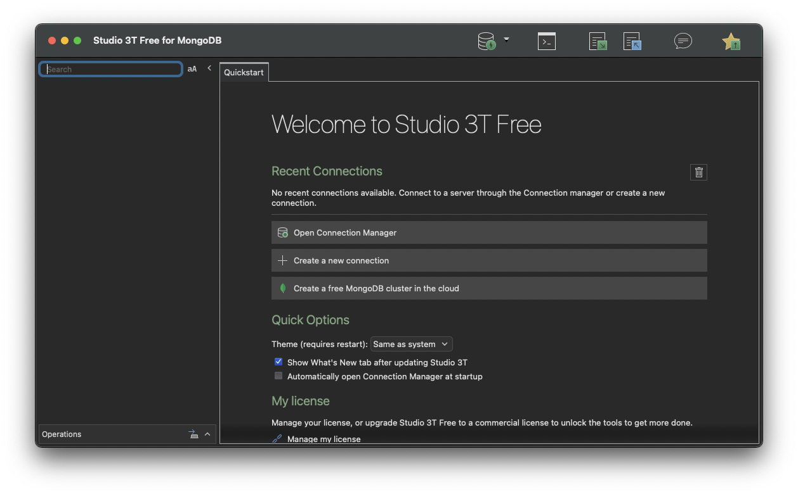
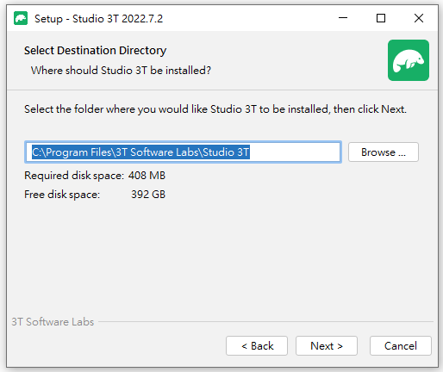
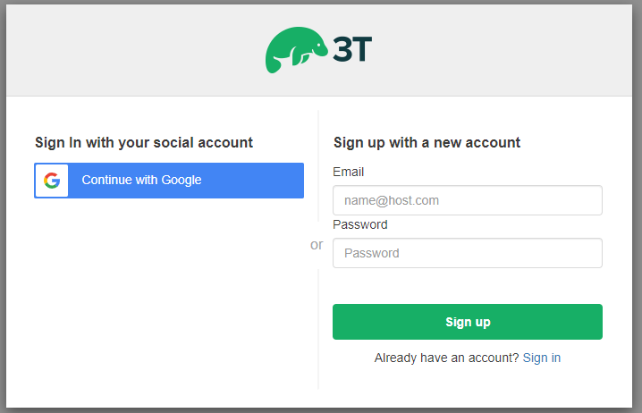
GUI管理工具 - Studio 3T
Studio 3T free (https://robomongo.org/)

Slide 10
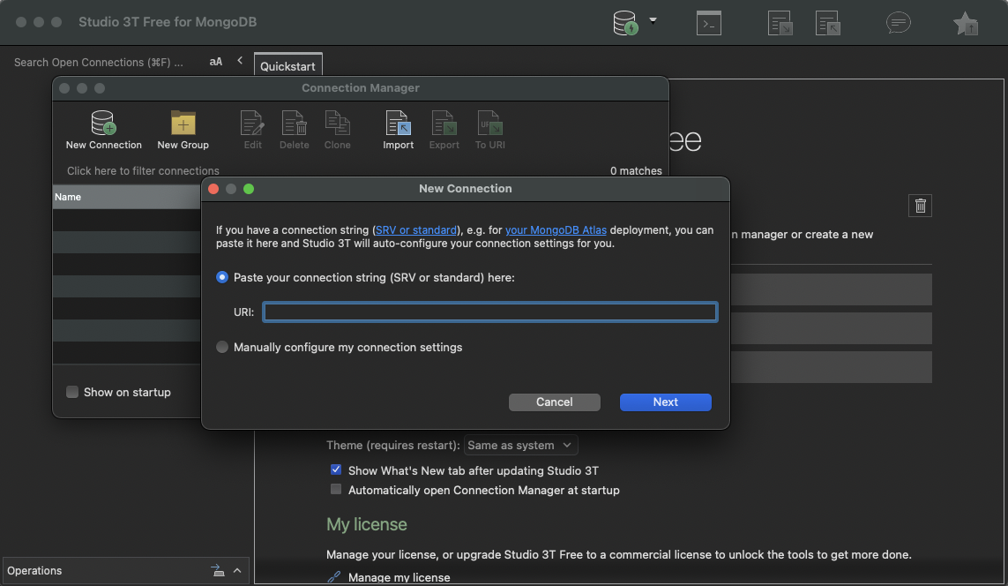
Studio 3T 建立連線
點擊(1) DB Icon (2) New Connection (3) Next 建立連線
1
2
3

Slide 11
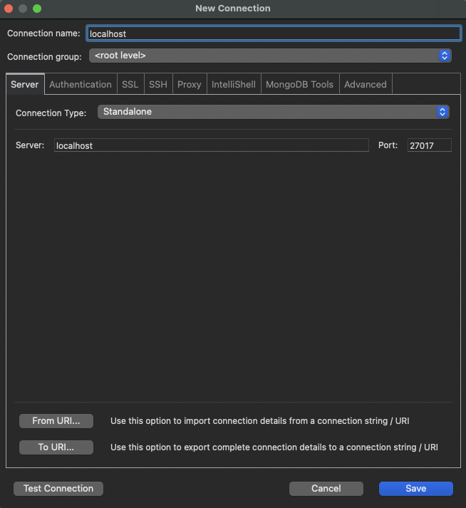
Studio 3T 建立連線
1
輸入Connection name 按下 Save 儲存即可
3
2

Slide 12
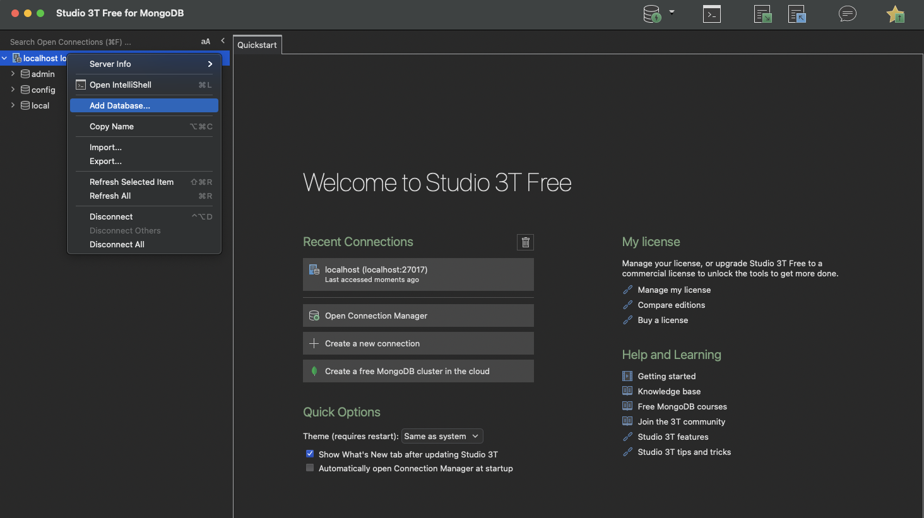
新增Database

Slide 13
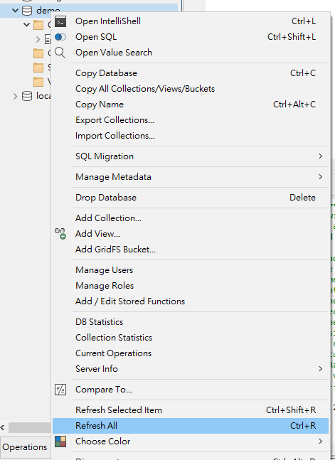
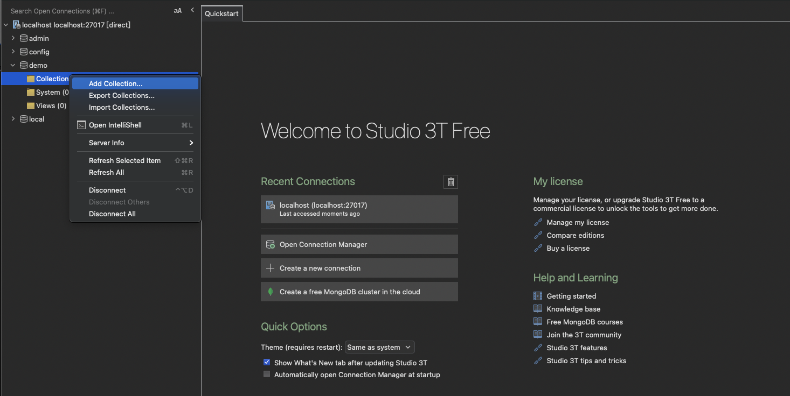
新增Collection

Slide 14
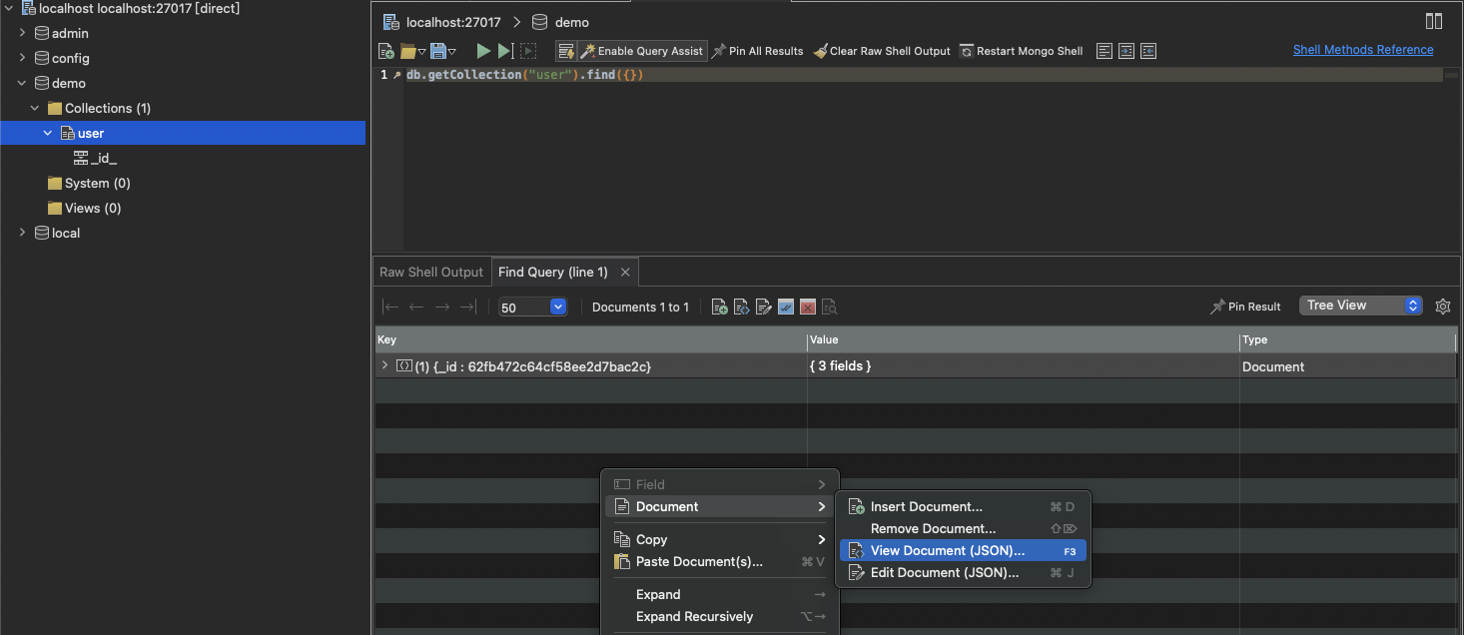
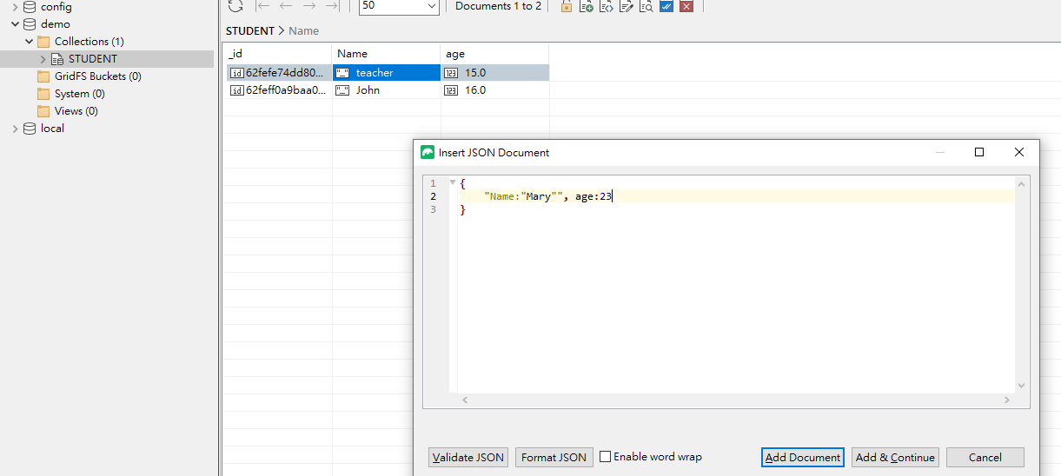
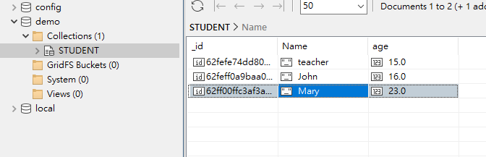
CRUD 操作
可以在下方處按右鍵，選擇Document進行CRUD操作，也可在上方自行輸入指令
1
4
2
3

Slide 15
CRUD 操作
Create 新增資料
db.user.insert( { name: "teacher", age: 15 } );
db.STUDENT.insert({name:"John", age:15});
Read 讀取資料
db.user.find(); //取得所有資料
db.user.find({name:’tracher’}); //取得name為teacher的所有資料
其他 Operators 用法請參考官網 教學
Update 更新資料
db.user.updateOne( { name: "teacher" }, { $set: { "age": 36 } } ); //只更新第一筆
db.user.updateMany( { name: "teacher" }, { $set: { "age": 36 } } ); //更新所有資料
Delete 刪除資料
db.user.deleteOne({ name:”teacher”});
db.user.deleteMany({ name:”teacher”});

Slide 16
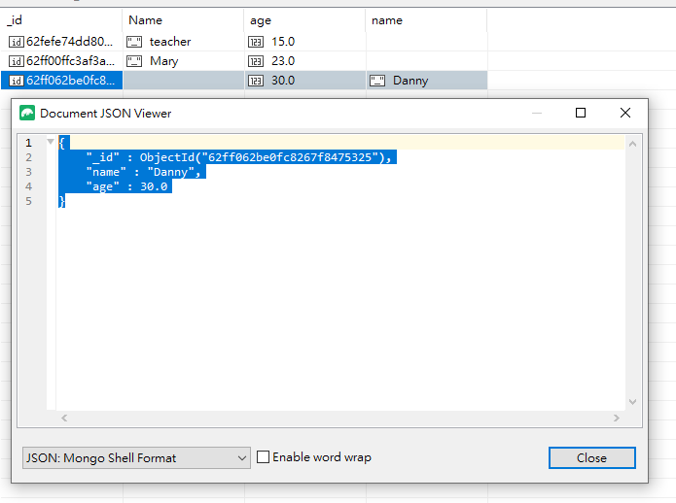
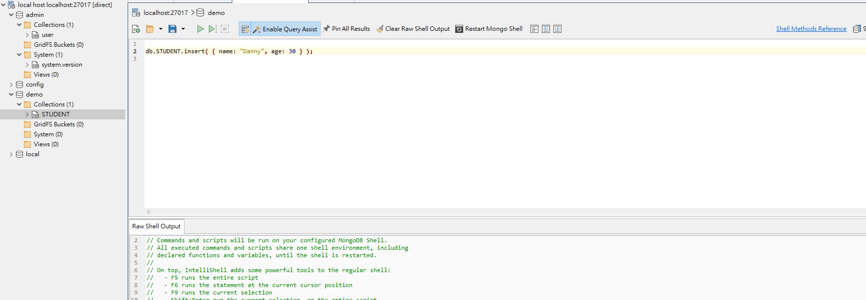
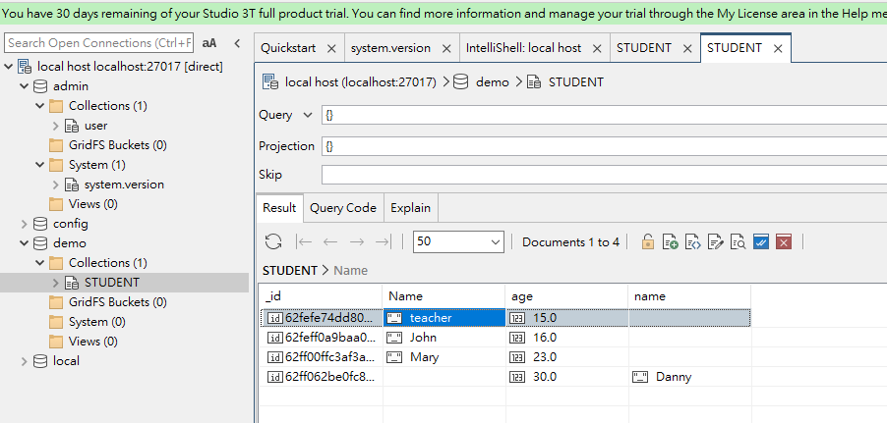
CRUD 操作
db.STUDENT.insert( { name: "Danny", age: 30 } );
注意database對不對

Slide 17
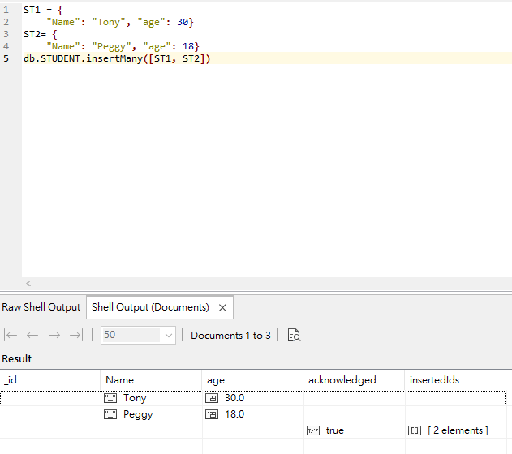
CRUD 操作
ST1 = { "Name": "Tony", "age": 30}
ST2= { "Name": "Peggy", "age": 18}
db.STUDENT.insertMany([ST1, ST2])
系統自動加入的欄位

Slide 18
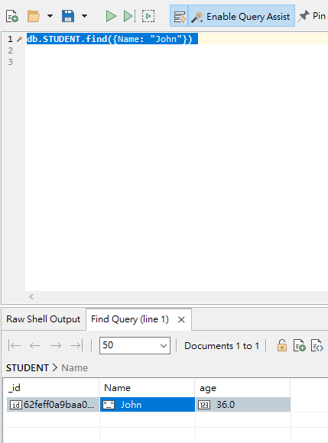
CRUD 操作
db.STUDENT.find({Name: "John"})

Slide 19
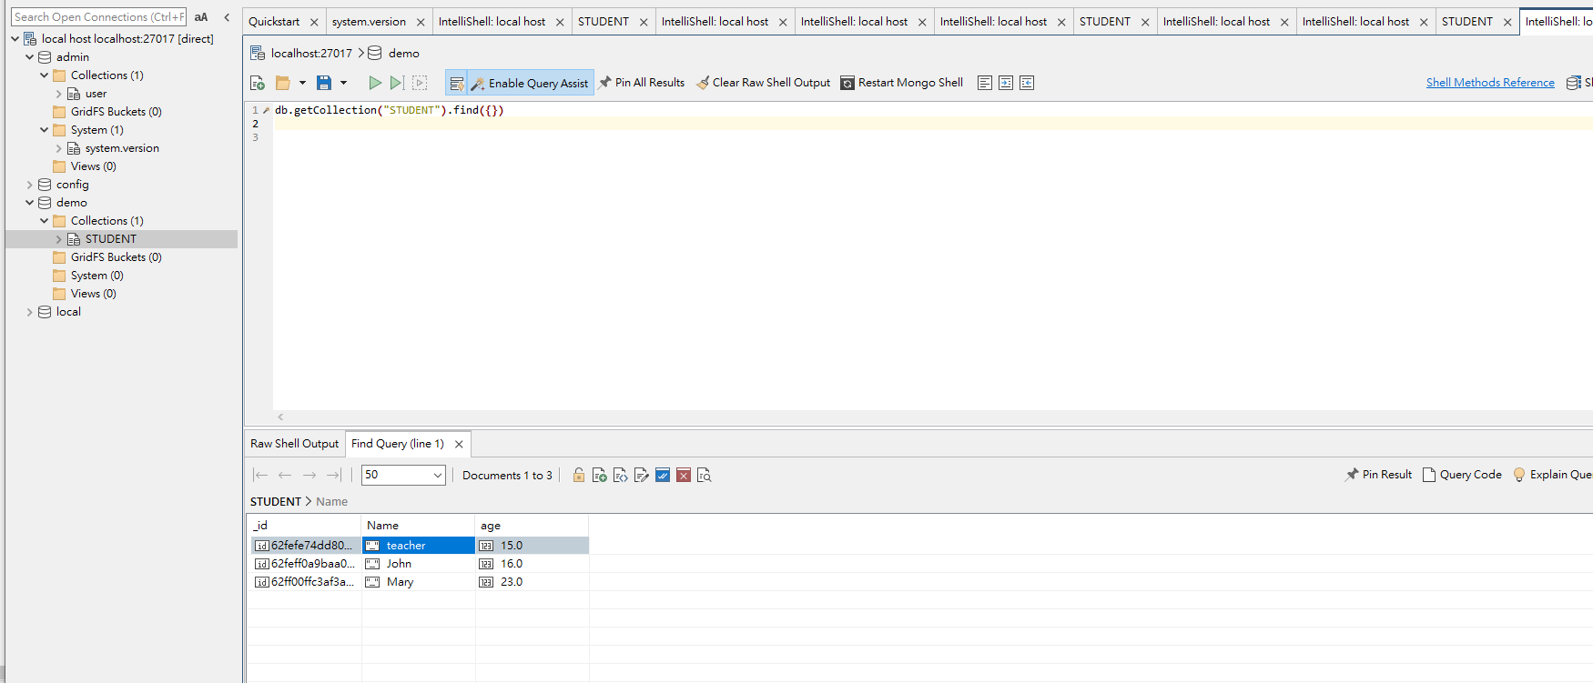
CRUD 操作
db.STUDENT.find();

Slide 20
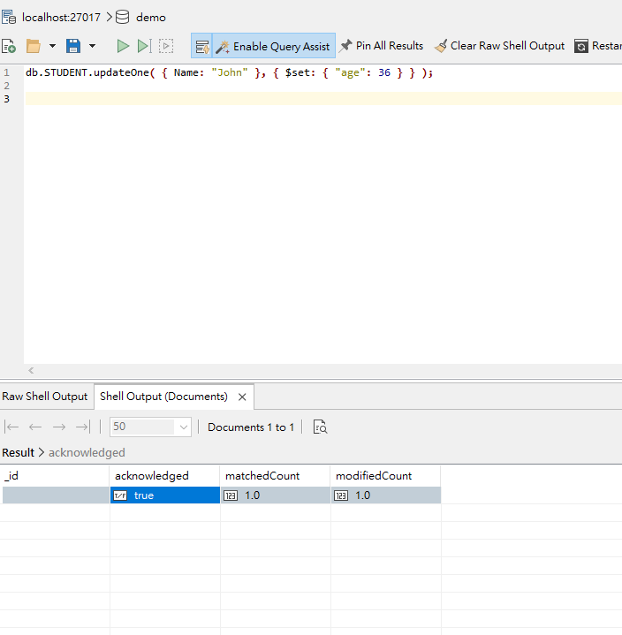
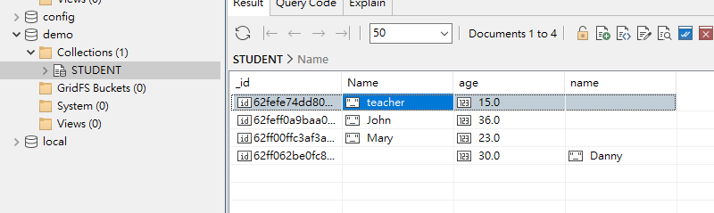
CRUD 操作
db.STUDENT.updateOne( { Name: "John" }, { $set: { "age": 36 } } );

Slide 21
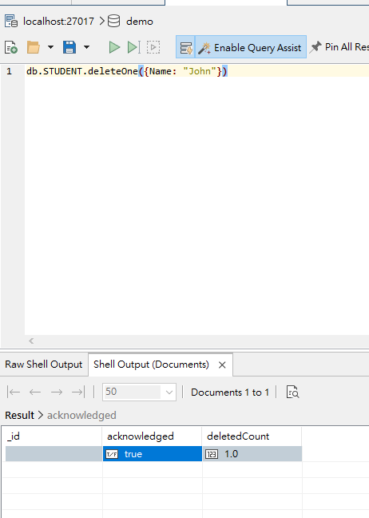
CRUD 操作
db.STUDENT.deleteOne({Name: "John"})

Slide 22
Using MongoDB With Python and PyMongo

Slide 23
PyMongo
Establishing database connections
Working with databases
Working with collections and documents
Manipulating the cursor
Working with data encryption

Slide 24
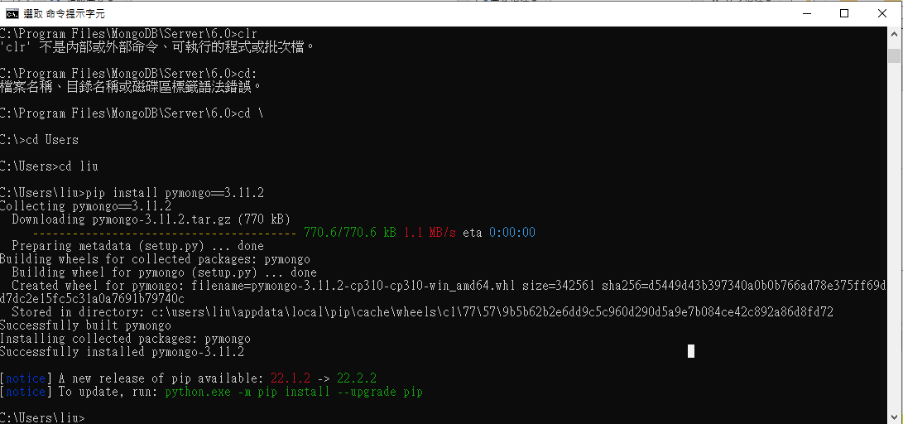
Install PyMongo
Install PyMongo wth the pip
pip install pymongo==3.11.2

Slide 25
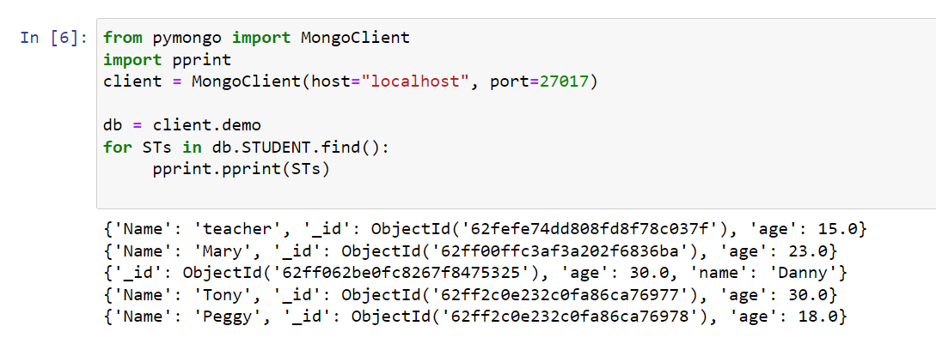
Writing Mongodb program (find)
Run Jupyter notebook by “jupyter notebook” commend
Establish a connection with your Mongo DB
from pymongo import MongoClient
import pprint
client = MongoClient(host="localhost", port=27017)
db = client.demo
for STs in db.STUDENT.find():
pprint.pprint(STs)

Slide 26
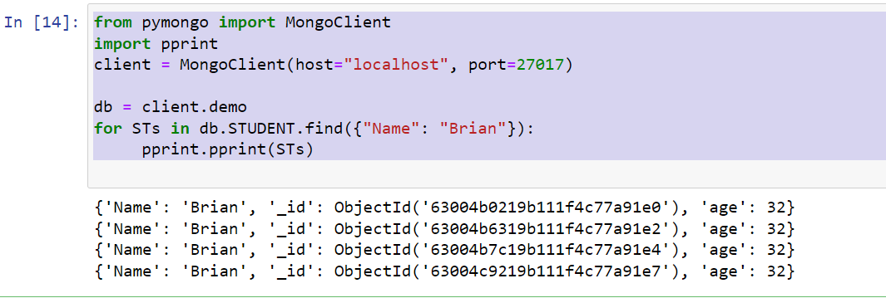
Writing Mongodb program (find)
Run Jupyter notebook by “jupyter notebook” commend
Establish a connection with your Mongo DB
from pymongo import MongoClient
import pprint
client = MongoClient(host="localhost", port=27017)
db = client.demo
for STs in db.STUDENT.find({"Name": "Brian"}):
pprint.pprint(STs)

Slide 27
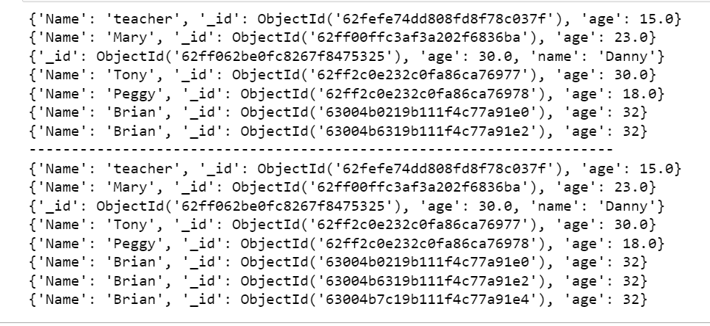
Writing Mongodb program (Insert)
from pymongo import MongoClient
import pprint
client = MongoClient(host="localhost", port=27017)
db = client.demo
for STs in db.STUDENT.find():
pprint.pprint(STs)
print("---------------------------------------------------------------------")
ST1 = { "Name": "Brian", "age": 32}
ST2= { "Name": "Pearl", "age": 18}
db.STUDENT.insert_one(ST1)
for STs in db.STUDENT.find():
pprint.pprint(STs)
注意是insert_one 不是insert

Slide 28
Writing Mongodb program (Insert)
from pymongo import MongoClient
import pprint
client = MongoClient(host="localhost", port=27017)
db = client.demo
for STs in db.STUDENT.find():
pprint.pprint(STs)
print("---------------------------------------------------------------------")
ST1 = { "Name": "Brian", "age": 32}
ST2= { "Name": "Pearl", "age": 18}
db.STUDENT.insert_many([ST1, ST2])
for STs in db.STUDENT.find():
pprint.pprint(STs)
注意是insert_many 不是insertMany

Slide 29
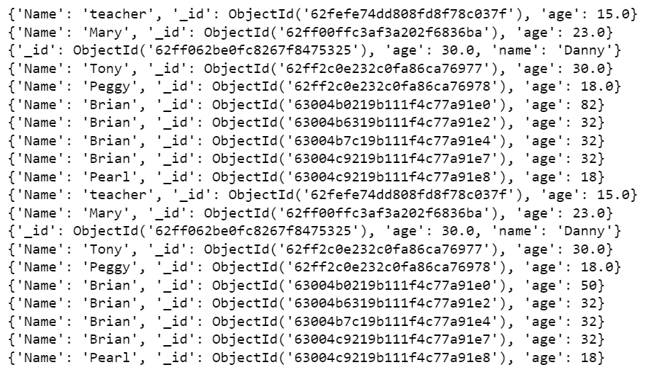
Writing Mongodb program (update)
from pymongo import MongoClient
import pprint
client = MongoClient(host="localhost", port=27017)
db = client.demo
for STs in db.STUDENT.find():
pprint.pprint(STs)
db.STUDENT.update_one({ 'Name': 'Brian' }, { '$set': { 'age': 50 } } );
for STs in db.STUDENT.find():
pprint.pprint(STs)
注意是update_one 不是updateOne

Slide 30
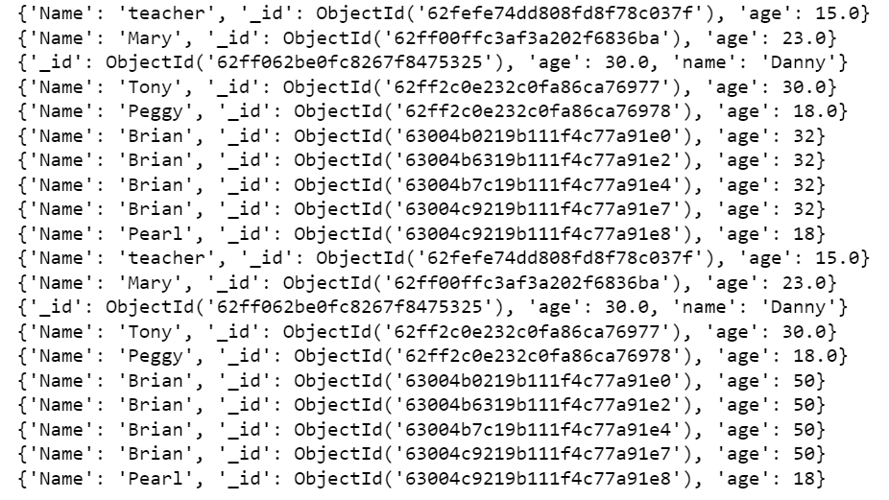
Writing Mongodb program (update)
from pymongo import MongoClient
import pprint
client = MongoClient(host="localhost", port=27017)
db = client.demo
for STs in db.STUDENT.find():
pprint.pprint(STs)
db.STUDENT.update_many({ 'Name': 'Brian' }, { '$set': { 'age': 50 } } );
for STs in db.STUDENT.find():
pprint.pprint(STs)
注意是update_many 不是updateMany

Slide 31
作業

